Slide 1
Площадь треугольника
Урок геометрии 8 класс
Суреева Алла Николаевна
учитель математики,
Газиева Лилия Наилевна
учитель математики и физики
89274641302
liliya-nail@mail.ru

Slide 2
Этапы урока.
Организационный момент. Мотивация
Актуализация учебных знаний учащихся. Целеполагание.
Фиксирование индивидуального затруднения в проблемном учебном действии.
Выявление места и причины затруднения.
Построение проекта выхода из затруднения.
Реализация построенного проекта.
Первичное закрепление с проговариванием во внешней речи.
Физкультминутка.
Самостоятельная работа с самопроверкой по эталону.
Включение в систему зананий и повторение
Информация о домашнем задании.
Подведение итогов учебного занятия.
Рефлексия учебной деятельности.

Slide 3
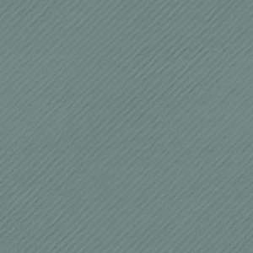

Slide 4
Дополните фразу:
1. Площадь - это величина той части плоскости, которую ———.
2. ——— называется четырехугольник у которого противоположные стороны попарно параллельны.
3. Диагональю четырехугольника называют отрезок, соединяющий——————углы.
  Найдите ошибку или дополните:
4. Высотой треугольника называется перпендикуляр, опущенные из вершины треугольника на противолежащую сторону.
5. Площадь параллелограмма равна произведению стороны на высоту.
  6. Выберите единицы измерения площади:
км², га, сотка, кв.ед., фунты, мм², моль

Slide 6
Площадь треугольника.

Slide 7
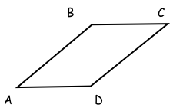
АВСD - параллелограмм, АD BD
SABCD=AD*BD
SABD=AD*BD
2

Slide 8
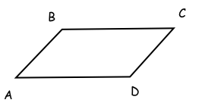
М
SABCD=AD*BM
SABD=AD*BM
2

Slide 10


Slide 11
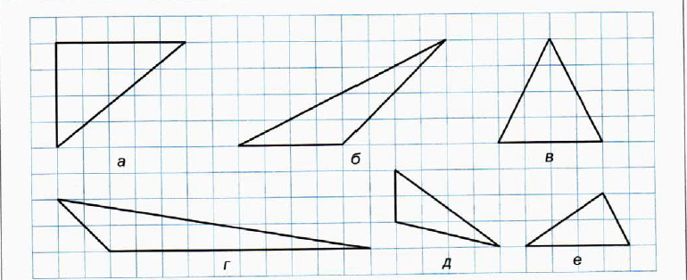

Slide 12
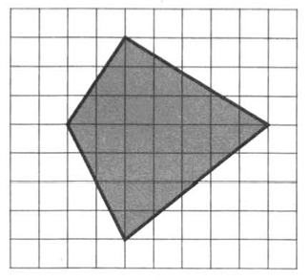
На клетчатой бумаге с размером клетки 1х1 изображен фигура. Найдите его площадь
ОТВЕТ: 24,5

Slide 13
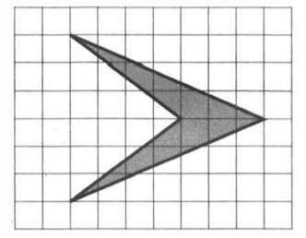
На клетчатой бумаге с размером клетки 1х1 изображен фигура. Найдите его площадь
ОТВЕТ: 9

Slide 15
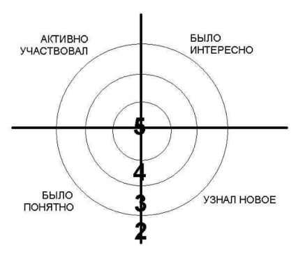
Урок полезен, все понятно.
Лишь кое-что чуть-чуть неясно.
Еще придется потрудиться.
Да, трудно все-таки учиться!

Slide 16
Домашнее задание
Повторить доказательство формулы площади треугольника;
выучить формулы, доказанные на уроке;
выполнить задания с выбранных карточек.

Slide 17
Дополнительное домашнее задание
Пол в кухне треугольной формы с прямым углом по двум сторонам нужно выложить плиткой. Стороны, образующие прямой угол комнаты равны 3,5 и 4 метра. Сколько упаковок плитки понадобится, если плитка размером 25х25 см продается в упаковке по 20 штук.
Решение разместить на сайте сообщества

